Slide 1
本日の内容
１．介護保険制度の概況について
２．最近のトピックについて

Slide 2
１．介護保険制度の概況について

Slide 3
介護保険制度の仕組み
市 町 村 （保険者）
費用の９割分（８割・７割分）の支払い(※)
サービス事業者
○在宅サービス
・訪問介護
・通所介護 等
○地域密着型サービス
・定期巡回・随時対応型訪問
介護看護
・認知症対応型共同生活介護 等
○施設サービス
・老人福祉施設
・老人保健施設 等
市町村
都道府県
国
税 金
１２．５％
１２．５％（※）
２５％（※）
５０％
※施設等給付の場合は、
国２０％、都道府県１７．５％
保険料
２３％
２７％
請求
５０％
人口比に基づき設定
（平成30－32年度）
１割（２割・３割）負担(※)
財政安定化基金
全国プール
居住費・食費
サービス利用
個別市町村
国民健康保険 ・
健康保険組合など
保険料
原則年金からの天引き
要介護認定
第１号被保険者
・65歳以上の者
第２号被保険者
・40歳から64歳までの者
加 入 者 （被保険者）
（３、４４０万人）
（４，２００万人）
（注） 第１号被保険者の数は、「平成28年度介護保険事業状況報告年報」によるものであり、平成28年度末現在の数である。
第２号被保険者の数は、社会保険診療報酬支払基金が介護給付費納付金額を確定するための医療保険者からの報告によるものであり、平成28年度内の月平均値である。
（※）一定以上所得者については、費用の２割負担（平成２７年８月施行）又は３割負担（平成３０年８月施行）。

Slide 4
介護保険の財源構成と規模
（31年度予算案 介護給付費：10.8兆円 総費用ベース：11.7兆円）
保険料 50％
公 費 50％
平成２７年度から保険料の低所得者軽減強化に別枠公費負担の充当を行い、この部分が公費（国・都道府県・市町村）となる
国庫負担金【調整交付金】
5％（0.5兆円）
第1号保険料
【65歳以上】
23％（2.5兆円）
・第1号被保険者に占める75歳以上の高齢者の割合、所得段階別の割合等に応じて調整交付
国庫負担金【定率分】
20％（2.0兆円）
・第1号・第2号保険料の割合は、
介護保険事業計画期間（3年）
ごとに、人口で按分
・施設の給付費の負担割合
国庫負担金（定率分）15％
都道府県負担金 17.5％
第2号保険料
【40～64歳】
27％（2.9兆円）
都道府県負担金
12.5％（1.5兆円）
市町村負担金
12.5％（1.4兆円）
・第2号保険料の公費負担（0.3兆円）
協会けんぽ（国：0.1兆円 16.4%）
国保（国：0.3兆円 都道府県：0.1兆円）
※数値は端数処理をしているため、合計が一致しない場合がある。

Slide 5
調整交付金について
「後期高齢者比率が高いことによる給付増」と、「被保険者の所得水準が低いことによる収入減」を、国庫負担金２５％のうち５％分を用いて財政調整。市町村間の財政力の差を解消。
調整交付金
平均5%
１．後期高齢者と前期高齢者の比率の違い
第1号保険料
平均23%
・前期高齢者（６５歳～７４歳）：認定率 約４．３％
・後期高齢者（７５歳以上） ：認定率 約３２．２％
要介護認定率に
約７．５倍の差
後期高齢者の構成割合が大きい市町村
→保険給付費が増大 →調整しなければ、保険料が高くなる
２．被保険者の所得水準の違い
所得の高い高齢者が相対的に多い市町村
→ 調整しなければ、同じ所得でも、保険料は低くてすむ
所得の低い高齢者が相対的に多い市町村
→ 調整しなければ、同じ所得でも、保険料は高くなる
調整交付金の財政調整の例
A町
B市
【調整交付金の役割】
・ 保険者の給付水準が同じであり、
・ 収入が同じ被保険者であれば、
保険料負担額が同一となるよう調整するもの。
後期高齢者(75歳以上)が多い
保険者
低所得の高齢者が多い保険者
後期高齢者が少ない保険者
低所得の高齢者が少ない保険者
調整交付金が5%であれば、11,200円
実際は6,200円
第１号保険料
実際は、4,950円
第１号保険料
（※）調整交付金の計算方法
各市町村の普通調整交付金の交付額
＝ 当該市町村の標準給付費額 × 普通調整交付金の交付割合（％）
普通調整交付金の交付割合（％）
＝ ２８％ － （２３％ × 後期高齢者加入割合補正係数
× 所得段階別加入割合補正係数）
調整交付金5%であれば、4,050円
調整交付金なし
調整交付金を多く（14.5%）
支給

Slide 6
介護保険給付・地域支援事業の全体像
【財源構成】 国：25% 都道府県：12.5% 市町村：12.5% 1号保険料：23% 2号保険料：27%
【財源構成】 国：38.5% 都道府県：19.25% 市町村：19.25% 1号保険料：23%
介護給付（要介護1～５）
予防給付（要支援1～２）
地域支援事業
介護予防・日常生活支援総合事業（要支援1～２、それ以外の者）
○ 介護予防・生活支援サービス事業
・訪問型サービス
・通所型サービス
・生活支援サービス（配食等）
・介護予防支援事業（ケアマネジメント）
○ 一般介護予防事業
包括的支援事業
○ 地域包括支援センターの運営
（介護予防ケアマネジメント、総合相談支援 業務、権利擁護業務、ケアマネジメント支援、地域ケア会議の充実）
○ 在宅医療・介護連携推進事業
○ 認知症総合支援事業
（認知症初期集中支援事業、認知症地域支援・ケア向上事業 等）
○ 生活支援体制整備事業
（コーディネーターの配置、協議体の設置 等）
任意事業
○ 介護給付費適正化事業
○ 家族介護支援事業
○ その他の事業
5

Slide 7
介護サービスの種類
 | 都道府県・政令市・中核市が指定・監督を行うサービス | 市町村が指定・監督を行うサービス
介護給付
予防給付
◎居宅介護サービス
◎地域密着型介護サービス
○定期巡回・随時対応型訪問介護看護
○夜間対応型訪問介護
○地域密着型通所介護
○認知症対応型通所介護
○小規模多機能型居宅介護
○認知症対応型共同生活介護（グループホーム）
○地域密着型特定施設入居者生活介護
○地域密着型介護老人福祉施設入所者生活介護
○複合型サービス（看護小規模多機能型居宅介護）
【訪問サービス】
【通所サービス】
○訪問介護（ホームヘルプサービス）
○訪問入浴介護
○訪問看護
○訪問リハビリテーション
○居宅療養管理指導
○通所介護（デイサービス）
○通所リハビリテーション
【短期入所サービス】
○短期入所生活介護（ショートステイ）
○短期入所療養介護
○特定施設入居者生活介護
○福祉用具貸与
○特定福祉用具販売
◎施設サービス
○介護老人福祉施設
○介護老人保健施設
○介護療養型医療施設
○介護医療院
◎居宅介護支援
◎介護予防サービス
【訪問サービス】
【通所サービス】
◎地域密着型介護予防サービス
○介護予防認知症対応型通所介護
○介護予防小規模多機能型居宅介護
○介護予防認知症対応型共同生活介護
（グループホーム）
○介護予防訪問入浴介護
○介護予防訪問看護
○介護予防訪問リハビリテーション
○介護予防居宅療養管理指導
○介護予防通所リハビリテーション
【短期入所サービス】
○介護予防短期入所生活介護
（ショートステイ）
○介護予防短期入所療養介護
○介護予防特定施設入居者生活介護
○介護予防福祉用具貸与
○特定介護予防福祉用具販売
◎介護予防支援
この他、居宅介護（介護予防）住宅改修、介護予防・日常生活支援総合事業がある。

Slide 8
総費用等における提供サービスの内訳（平成29年度） 割合
サービス種類別費用額割合
訪問介護
老人保健施設
訪問看護
通所介護
特別養護老人ホーム
居宅
約44％
通所
リハ
地域密着型
約17％
短期
入所
小多機
特定
施設
地密
通所
【出典】厚生労働省「平成29年度介護給付費等実態調査」
（注１）介護予防サービスを含まない。
（注２）特定入所者介護サービス（補足給付）、地域支援事業に係る費用は含まない。また、市区町村が直接支払う費用（福祉用具購入費、住宅改修費など）は含まない。
（注３）介護費は、平成29年度（平成29年５月～平成30年４月審査分（平成29年４月～平成30年３月サービス提供分）。

Slide 9
総費用等における提供サービスの内訳（平成29年度）金額
 |  | 費用額（百万円） | 利用者数（千人） | 事業所数
居宅 | 訪問介護 | 898,495 | 1 457.8 | 33,284
 | 訪問入浴介護 | 53,155 | 125.5 | 1,872
 | 訪問看護 | 238,248 | 662.3 | 11,164
 | 訪問リハビリテーション | 39,818 | 142.3 | 4,138
 | 通所介護 | 1,223,202 | 1 579.1 | 23,599
 | 通所リハビリテーション | 424,116 | 617.8 | 7,740
 | 福祉用具貸与 | 291,721 | 2 335.6 | 7,193
 | 短期入所生活介護 | 416,275 | 735.3 | 10,530
 | 短期入所療養介護 | 56,331 | 150.0 | 3,735
 | 居宅療養管理指導 | 99,088 | 970.2 | 36,246
 | 特定施設入居者生活介護 | 501,173 | 267.4 | 5,088
 | 計 | 4,241,624 | 3 850.7 | 144,589
居宅介護支援 |  | 448,165 | 3 532.0 | 40,065
地 域 密 着 型 | 定期巡回・随時対応型訪問介護看護 | 38,848 | 31.2 | 868
 | 夜間対応型訪問介護 | 3,621 | 12.9 | 179
 | 地域密着型通所介護 | 398,596 | 589.1 | 19,709
 | 認知症対応型通所介護 | 86,551 | 83.6 | 3,541
 | 小規模多機能型居宅介護 | 239,929 | 137.8 | 5,363
 | 認知症対応型共同生活介護 | 660,949 | 251.1 | 13,499
 | 地域密着型特定施設入居者生活介護 | 18,631 | 9.8 | 324
 | 地域密着型介護老人福祉施設サービス | 189,763 | 70.4 | 2,231
 | 複合型サービス | 24,901 | 13.1 | 434
 | 計 | 1,661,788 | 1 150.9 | 46,148
施 設 | 介護老人福祉施設 | 1,764,250 | 672.6 | 7,885
 | 介護老人保健施設 | 1,282,219 | 559.1 | 4,289
 | 介護療養型医療施設 | 235,340 | 84.1 | 1,078
 | 計 | 3,281,809 | 1 266.2 | 13,252
合計 |  | 9,633,384 | 5 095.8 | 244,054
※事業者数は延べ数である。
【出典】厚生労働省「平成29年度介護給付費等実態調査」
（注１）介護予防サービスを含まない。特定入所者介護サービス（補足給付）、地域支援事業に係る費用は含まない。また、市区町村が直接支払う費用（福祉用具購入費、住宅改修費など）は含まない。
（注２）介護費は、平成29年度（平成29年５月～平成30年４月審査分（平成29年４月～平成30年３月サービス提供分）、請求事業所数は、平成30年４月審査分である。
（注３）利用者数は、平成29年４月から平成30年３月の１年間において一度でも介護サービスを受給したことのある者の数であり、同一人が２回以上受給した場合は１人として計上している。ただし、当該期間中に被保険者番号の変更があった場合には、別受給者として計上している。

Slide 10
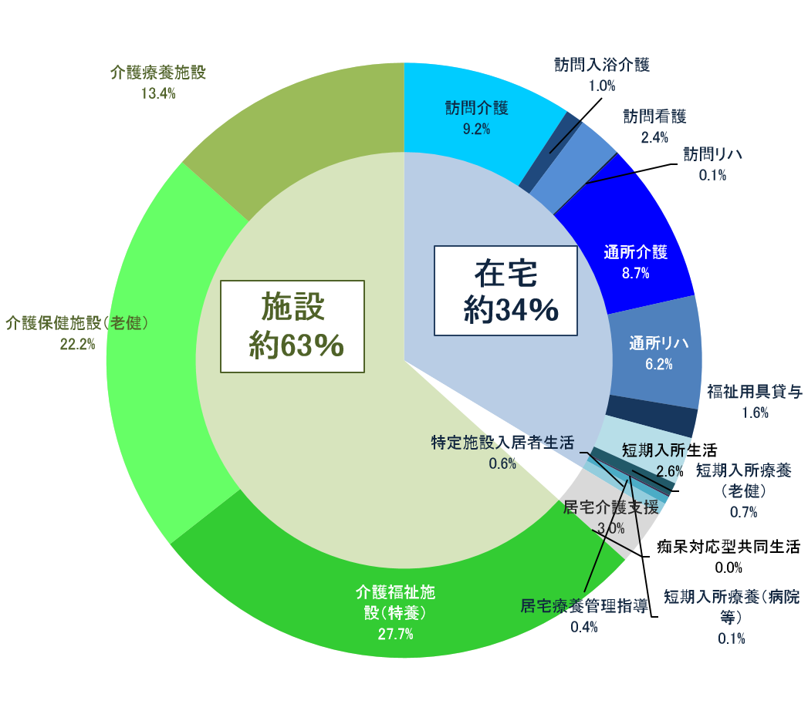
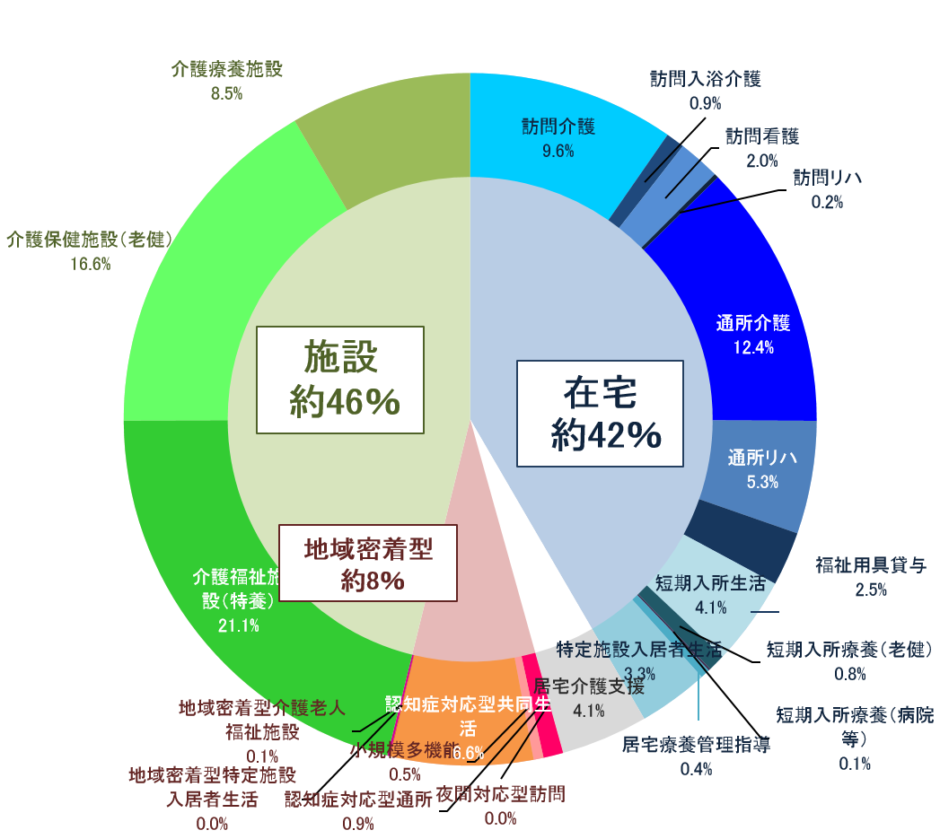
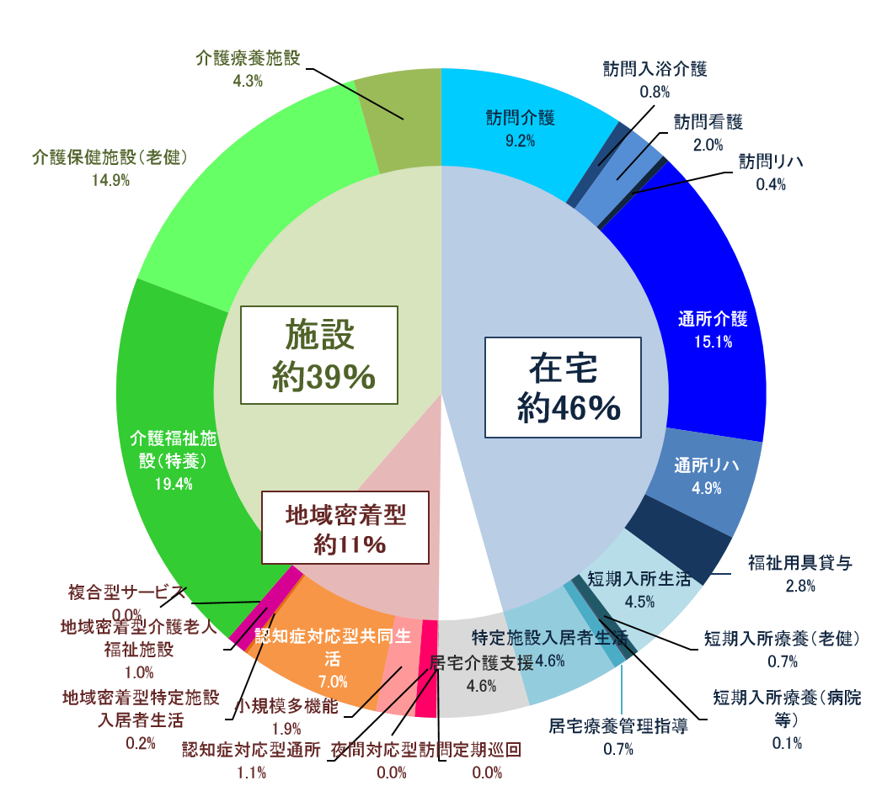
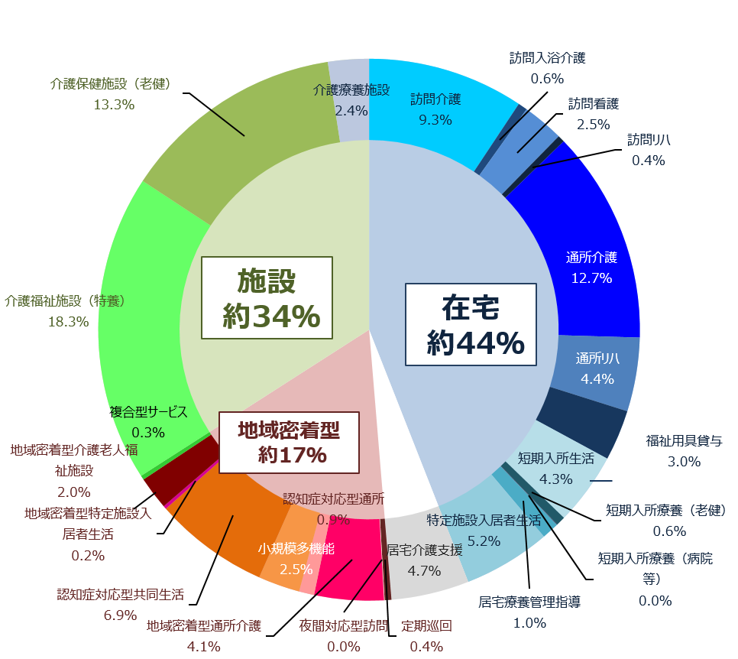
サービス種類別介護費用額割合の推移
Ｈ１３度
Ｈ１９度
Ｈ２４度
Ｈ２９度
〔出典〕介護給付費等実態調査（平成13年度から平成29年度）より作成

Slide 11
総人口の推移
○ 今後、日本の総人口が減少に転じていくなか、高齢者（特に75歳以上の高齢者）の占める割合は増加していくことが想定される。
実績値
（国勢調査等）
推計値
（日本の将来人口推計）
人口（万人）
（％）
12,693
75歳以上人口の割合
75歳以上人口
11,913
1,691
25.5%
65～74歳人口
2,288
1,768
1,428
8,808
13.9%
(2016)
19.2%
65～74歳人口の割合
7,656
2,248
15～64歳人口
12.0%
12.9%
13.3%
(2016)
1,133
6,875
4,529
14歳以下人口
1,321
1,578
898
資料：2016年までは総務省統計局「国勢調査」および「人口推計」、2020年以降は国立社会保障・人口問題研究所「日本の将来推計人口（平成29年4月推計）中位推計」
Notes:
10
10

Slide 12
人口構造等の変化
① 65歳以上の高齢者数は、2025年には3,677万人となり、2042年にはピークを迎える予測（3,935万人）。
また、75歳以上高齢者の全人口に占める割合は増加していき、2055年には、25％を超える見込み。
 | 2015年 | 2020年 | 2025年 | 2055年
65歳以上高齢者人口（割合） | 3,387万人（26.6%） | 3,619万人（28.9%） | 3,677万人（30.0%） | 3,704万人（38.0%）
75歳以上高齢者人口（割合） | 1,632万人（12.8%） | 1,872万人（14.9%） | 2,180万人（17.8%） | 2,446万人（25.1%）
国立社会保障・人口問題研究所「日本の将来推計人口（全国） (平成29(2017)年4月推計)」より作成
② 65歳以上高齢者のうち、認知症高齢者が増加していく。
③ 世帯主が65歳以上の単独世帯や夫婦のみの世帯が増加していく
世帯主が65歳以上の単独世帯及び夫婦のみ世帯数の推計
（1,000世帯）
（％）
国立社会保障・人口問題研究所「日本の世帯数の将来推計（全国推計）（平成30（2018））年1月推計）」より作成
④ 75歳以上人口は、都市部では急速に増加し、もともと高齢者人口の多い地方でも緩やかに増加する。各地域の高齢化の状況
は異なるため、各地域の特性に応じた対応が必要。 ※都道府県名欄の（ ）内の数字は倍率の順位
 | 埼玉県(1) | 千葉県(2) | 神奈川県(3) | 愛知県(4) | 大阪府(5) | ～ | 東京都(17) | ～ | 鹿児島県(45) | 秋田県(46) | 山形県(47) | 全国
2015年 ＜＞は割合 | 77.3万人 ＜10.6%＞ | 70.7万人 ＜11.4%＞ | 99.3万人 ＜10.9%＞ | 80.8万人 ＜10.8%＞ | 105.0万人 ＜11.9%＞ |  | 146.9万人 ＜10.9%＞ |  | 26.5万人 ＜16.1%＞ | 18.9万人 ＜18.4%＞ | 19.0万人 ＜16.9%＞ | 1632.2万人 ＜12.8%＞
2025年 ＜＞は割合 （ ）は倍率 | 120.9万人 ＜16.8％＞ （1.56倍） | 107.2万人 ＜17.5%＞（1.52倍） | 146.7万人 ＜16.2%＞ （1.48倍） | 116.9万人 ＜15.7%＞ （1.45倍） | 150.7万人 ＜17.7%＞ （1.44倍） |  | 194.6万人 ＜14.1%＞ （1.33倍） |  | 29.5万人 ＜19.5%＞ （1.11倍） | 20.9万人 ＜23.6%＞ （1.11倍） | 21.0万人 ＜20.6%＞ （1.10倍） | 2180.0万人 ＜17.8%＞ （1.34倍）
11
国立社会保障・人口問題研究所「日本の地域別将来推計人口(平成30(2018)年3月推計)」より作成

Slide 13
今後の介護保険をとりまく状況（１）
年齢階級別の要介護認定率の推移
人口１人当たりの介護給付費（年齢階級別）
○75歳以上人口は、介護保険創設の2000年以降、急速に増加してきたが、2025年までの10年間も、急速に増加。
○一人当たり介護給付費は85歳以上の年齢階級で急増。
（万円/年）
８５歳以上全体の認定率：６０．１％
７５歳以上全体の認定率：３２．２％
歳
歳
出典：総務省統計局人口推計及び介護給付費等実態調査（平成29年10月審査分）
出典：平成29年度「介護給付費等実態調査」を元に老健局で推計
注）高額介護サービス費、高額医療合算介護サービス費は含まない。
補足給付に係る費用は、サービスごとに年齢階級別受給者数に応じて按分。
12

Slide 14
今後の介護保険をとりまく状況（２）
75歳以上の人口の推移
85歳以上の人口の推移
○75歳以上人口は、介護保険創設の2000年以降、急速に増加してきたが、2025年までの10年間も、急速に増加。
○85歳以上の人口は、2015年から2025年までの10年間、75歳以上人口を上回る勢いで増加し、2035年頃まで一貫して増加。
（万人）
（万人）
85歳～
75～84歳
（資料）将来推計は、国立社会保障・人口問題研究所「日本の将来推計人口」（平成29年４月推計）出生中位（死亡中位）推計
実績は、総務省統計局「国勢調査」（国籍・年齢不詳人口を按分補正した人口）

Slide 15
要介護度別認定者数の推移
要介護（要支援）の認定者数は、平成３０年４月現在６４４万人で、この１８年間で約３．０倍に。このうち軽度の認定者数の増が大きい。また、近年、増加のペースが再び拡大。
H12.4→H30.4の比較
６３３
６４４
計 |  | 2.95 倍
要介護 | ５ | 2.08 倍
 | ４ | 2.33 倍
 | ３ | 2.70 倍
 | ２ | 2.86 倍
 | １ | 3.64 倍
経過的 要介護
要支援 | ２
 | １
（単位：万人）
６０８
６２２
５６４
５０８
５３３
４６９
４８７
４４１
４５５
４１１
４３５
３８７
３４９
３０３
２５８
２１８
（注１）
（注２）
注１）陸前高田市、大槌町、女川町、桑折町、広野町、楢葉町、富岡町、川内村、大熊町、双葉町、浪江町は含まれていない。
14
注２）楢葉町、富岡町、大熊町は含まれていない。
（出典：介護保険事業状況報告）

Slide 16
介護費用と保険料の推移
○ 総費用
介護保険の総費用（※）は、年々増加
（注）2000～2016度は実績、2017～2018年度は当初予算である。
※介護保険に係る事務コストや人件費などは含まない（地方交付税により措置されている）。
○ 65歳以上が支払う保険料 〔 全国平均 ( 月額・加重平均 ) 〕
第1期（H12～14年度）
（2000~2002）
第2期（H15～17年度）
（2003~2005）
第3期（H18～20年度）
（2006~2008）
第4期（H21～23年度）
（2009~2011）
第5期（H24～26年度）
（2012~2014）
第6期（H27～29年度）
（2015~2017）
第7期（H30～32年度）
（2018~2020）
２，９１１円
３，２９３円
(＋１３％)
４，０９０円
(＋２４％)
４，１６０円
(＋１.７％)
４，９７２円
(＋２０％)
５，５１４円
(＋１１％)
５，８６９円
(＋６.４％)

Slide 17





地域包括ケアシステムの構築について
○ 団塊の世代が７５歳以上となる２０２５年を目途に、重度な要介護状態となっても住み慣れた地域で自分らしい暮らしを人生の最後まで続けることができるよう、医療・介護・予防・住まい・生活支援が包括的に確保される体制（地域包括ケアシステム）の構築を実現。
○ 今後、認知症高齢者の増加が見込まれることから、認知症高齢者の地域での生活を支えるためにも、地域包括ケアシステムの構築が重要。
○ 人口が横ばいで７５歳以上人口が急増する大都市部、７５歳以上人口の増加は緩やかだが人口は減少する町村部等、高齢化の進展状況には大きな地域差。
○ 地域包括ケアシステムは、保険者である市町村や都道府県が、地域の自主性や主体性に基づき、地域の特性に応じて作り上げていくことが必要。
病気になったら･･･
医 療
地域包括ケアシステムの姿
介護が必要になったら･･･
介 護
病院：
急性期、回復期、慢性期
通院・入院
■在宅系サービス：
・訪問介護 ・訪問看護 ・通所介護
・小規模多機能型居宅介護
・短期入所生活介護
・福祉用具
・24時間対応の訪問サービス
・複合型サービス
（小規模多機能型居宅介護＋訪問看護） 等
日常の医療：
・かかりつけ医、有床診療所
・地域の連携病院
・歯科医療、薬局
通所・入所
■施設・居住系サービス
・介護老人福祉施設
・介護老人保健施設
・認知症共同生活介護
・特定施設入居者生活介護
等
住まい
・地域包括支援センター
・ケアマネジャー
■介護予防サービス
・自宅
・サービス付き高齢者向け住宅 等
相談業務やサービスの
コーディネートを行います。
※ 地域包括ケアシステムは、おおむね３０分以内に必要なサービスが提供される日常生活圏域（具体的には中学校区）を単位として想定
いつまでも元気に暮らすために･･･
生活支援・介護予防
老人クラブ・自治会・ボランティア・NPO 等
16

Slide 18
地域包括ケアシステムの強化のための介護保険法等の一部を改正する法律のポイント
平成29年５月26日成立、６月２日公布
高齢者の自立支援と要介護状態の重度化防止、地域共生社会の実現を図るとともに、制度の持続可能性を確保することに配慮し、サービスを必要とする方に必要なサービスが提供されるようにする。
Ⅰ 地域包括ケアシステムの深化・推進
１ 自立支援・重度化防止に向けた保険者機能の強化等の取組の推進（介護保険法）
全市町村が保険者機能を発揮し、自立支援・重度化防止に向けて取り組む仕組みの制度化
・ 国から提供されたデータを分析の上、介護保険事業（支援）計画を策定。計画に介護予防・重度化防止等の取組内容と目標を記載
・ 都道府県による市町村に対する支援事業の創設 ・ 財政的インセンティブの付与の規定の整備
（その他）
・ 地域包括支援センターの機能強化（市町村による評価の義務づけ等）
・ 居宅サービス事業者の指定等に対する保険者の関与強化（小規模多機能等を普及させる観点からの指定拒否の仕組み等の導入）
・ 認知症施策の推進（新オレンジプランの基本的な考え方（普及・啓発等の関連施策の総合的な推進）を制度上明確化）
２ 医療・介護の連携の推進等（介護保険法、医療法）
① 「日常的な医学管理」や「看取り・ターミナル」等の機能と、「生活施設」としての機能とを兼ね備えた、新たな介護保険施設を創設
※ 現行の介護療養病床の経過措置期間については、６年間延長することとする。病院又は診療所から新施設に転換した場合には、転換前の病院又は診療所の名称を引き続き使用できることとする。
② 医療・介護の連携等に関し、都道府県による市町村に対する必要な情報の提供その他の支援の規定を整備
３ 地域共生社会の実現に向けた取組の推進等（社会福祉法、介護保険法、障害者総合支援法、児童福祉法）
・ 市町村による地域住民と行政等との協働による包括的支援体制作り、福祉分野の共通事項を記載した地域福祉計画の策定の 努力義務化
・ 高齢者と障害児者が同一事業所でサービスを受けやすくするため、介護保険と障害福祉制度に新たに共生型サービスを位置付ける
（その他）
・ 有料老人ホームの入居者保護のための施策の強化（事業停止命令の創設、前払金の保全措置の義務の対象拡大等）
・ 障害者支援施設等を退所して介護保険施設等に入所した場合の保険者の見直し（障害者支援施設等に入所する前の市町村を保険者とする。）
Ⅱ 介護保険制度の持続可能性の確保
４ ２割負担者のうち特に所得の高い層の負担割合を３割とする。（介護保険法）
５ 介護納付金への総報酬割の導入（介護保険法）
・ 各医療保険者が納付する介護納付金（40～64歳の保険料）について、被用者保険間では『総報酬割』（報酬額に比例した負担）とする。
※ 平成３０年４月１日施行。（ Ⅱ５は平成29年8月分の介護納付金から適用、Ⅱ４は平成３０年８月１日施行）

Slide 19
１．保険者機能の強化等による自立支援・重度化防止に向けた取組の推進
～ 保険者機能の抜本強化 ～
見直し内容
先進的な取組を行っている
和光市、大分県では
○ 高齢化が進展する中で、地域包括ケアシステムを推進するとともに、制度の持続可能性を維持するためには、保険者が地域の課題を分析して、高齢者がその有する能力に応じた自立した生活を送っていただくための取組を進めることが必要。
○ 全市町村が保険者機能を発揮して、自立支援・重度化防止に取り組むよう、
① データに基づく課題分析と対応（取組内容・目標の介護保険事業（支援）計画への記載）
② 適切な指標による実績評価
③ インセンティブの付与
を法律により制度化。
※主な法律事項
・介護保険事業（支援）計画の策定に当たり、国から提供されたデータの分析の実施
・介護保険事業（支援）計画に介護予防・重度化防止等の取組内容及び目標を記載
・都道府県による市町村支援の規定の整備
・介護保険事業（支援）計画に位置付けられた目標の達成状況についての公表及び報告
・財政的インセンティブの付与の規定の整備
● 認定率の低下
● 保険料の上昇抑制
要介護認定率の推移
H27年
H23年
18.0
19.6
17.3
18.6
9.6
9.3
全国 和光市 大分県
データに基づく
地域課題の分析
取組内容・
目標の計画への記載
保険者機能の発揮・向上（取組内容）
・ リハビリ職等と連携して効果的な介護予防を実施
・ 保険者が、多職種が参加する地域ケア会議を活用しケアマネジメントを支援
等
適切な指標による実績評価
・ 要介護状態の維持・改善度合い
・ 地域ケア会議の開催状況
等
インセンティブ
・ 結果の公表
・ 財政的インセンティブ付与
国による
分析支援
都道府県が研修等を通じて市町村を支援

Slide 20
高齢者の自立支援、重度化防止等に関する取組を推進するための新たな交付金
趣 旨
○ 各保険者において、高齢化の進展状況や介護サービスの状況等は様々であり、保険者機能を強化し、地域の課題を的確に把握した上で、実情に応じた地域包括ケアシステムを構築していくことが重要
○ また、保険者の人員やノウハウにも課題や地域差があることや、保険者の枠を超えた調整が必要である場合もあること等から、都道府県による保険者支援が重要
○ このため、平成29年地域包括ケア強化法において、高齢者の自立支援・重度化防止等に向けた保険者の取組や都道府県による保険者支援の取組が全国で実施されるよう、取組を制度化したところであり、この一環として、市町村や都道府県の様々な取組の達成状況を評価できるよう、客観的な指標を設定した上で、市町村や都道府県の高齢者の自立支援、重度化防止等に関する取組を推進するための新たな交付金（市町村分、都道府県分）を創設
概 要
＜市町村分＞
１ 交付対象 市町村（広域連合、一部事務組合）
２ 交付内容 自立支援・重度化防止等に向けた保険者の取組を支援
＜都道府県分＞
１ 交付対象 都道府県
２ 交付内容 自立支援・重度化防止等に向けた都道府県による市町村支援の取組を支援
＜参考１＞平成２９年介護保険法改正による保険者機能の強化
データに
基づく
地域課題の分析
取組内容・
目標の計画への記載
保険者機能の発揮・向上（取組内容）
・ リハビリ職等と連携して効果的な介護予防を実施
・ 保険者が、多職種が参加する地域ケア会議を活用しケアマネジメントを支援
等
適切な指標による実績評価
・ 要介護状態の維持・改善度合い
・ 地域ケア会議の開催状況
等
インセンティブ
・ 結果の公表
・ 財政的インセンティブ付与
国による
分析支援
都道府県が研修等を通じて市町村を支援
＜参考２＞市町村 評価指標（案） ※主な評価指標
①ＰＤＣＡサイクルの活用による保険者機能の強化
④介護予防の推進
☑地域包括ケア「見える化」システムを活用して他の保険者と比較する等、地域の介護保険事業の特徴を把握しているか 等
☑介護予防の場にリハビリ専門職が関与する仕組みを設けているか
☑介護予防に資する住民主体の通いの場への65歳以上の方の参加者数はどの程度か 等
②ケアマネジメントの質の向上
⑤介護給付適正化事業の推進
☑保険者として、ケアマネジメントに関する保険者の基本方針を、ケアマネジャーに対して伝えているか 等
☑ケアプラン点検をどの程度実施しているか
☑福祉用具や住宅改修の利用に際してリハビリ専門職等が関与する仕組みを設けているか 等
③多職種連携による地域ケア会議の活性化
☑地域ケア会議において多職種が連携し、自立支援・重度化防止等に資する観点から個別事例の検討を行い、対応策を講じているか
☑地域ケア会議における個別事例の検討件数割合はどの程度か 等
⑥要介護状態の維持・改善の度合い
☑要介護認定者の要介護認定の変化率はどの程度か

Slide 21
２．新たな介護保険施設の創設
見直し内容
○今後、増加が見込まれる慢性期の医療・介護ニーズへの対応のため、「日常的な医学管理が必要な重介護者の受入れ」や「看取り・ターミナル」等の機能と、「生活施設」としての機能を兼ね備えた、新たな介護保険施設を創設する。
○病院又は診療所から新施設に転換した場合には、転換前の病院又は診療所の名称を引き続き使用できることとする。
＜新たな介護保険施設の概要＞
名称 | 介護医療院 ※ただし、病院又は診療所から新施設に転換した場合には、転換前の病院又は診療所の名称を引き続き使用できることとする。
機能 | 要介護者に対し、「長期療養のための医療」と「日常生活上の世話（介護）」を一体的に提供する。（介護保険法上の介護保険施設だが、医療法上は医療提供施設として法的に位置づける。）
開設主体 | 地方公共団体、医療法人、社会福祉法人などの非営利法人等
☆ 現行の介護療養病床の経過措置期間については、６年間延長することとする。
※ 具体的な介護報酬、基準、転換支援策については、介護給付費分科会等で検討。

Slide 22
療養病床等の概要
○ 療養病床は、病院又は診療所の病床のうち、主として長期にわたり療養を必要とする患者を入院させるもの。
○ 医療保険の『医療療養病床（医療保険財源）』と、介護保険の『介護療養病床（介護保険財源）』がある。
○ 要介護高齢者の長期療養・生活施設である新たな介護保険施設「介護医療院」を創設。（平成30年４月施行）
 |  | 医療療養病床 |  | 介護療養病床 | 介護医療院 |  | 介護老人 保健施設 | 特別養護老人 ホーム
 |  | 療養１・２ （20対1） | 経過措置 （25対1） |  | Ⅰ型 | Ⅱ型
概 要 |  | 病院・診療所の病床のうち、主として長期療養を必要とする患者を入院させるもの ※療養１・２は医療区分２・３の患者がそれぞれ８割・５割以上 |  | 病院・診療所の病床のうち、長期療養を必要とする要介護者に対し、医学的管理の下における介護、必要な医療等を提供するもの | 要介護者の 長期療養・生活施設 |  | 要介護者にリハビリ等を提供し、在宅復帰を目指す施設 | 要介護者のための生活施設
病床数 |  | 約15.1 万床 ^{※1} | 約6.6 万床 ^{※1} | 約4.3万床 ^{※２} | 約４.７千 療養床^{※３} | 約２.７千 療養床^{※3} | 約37.2万床 ^{※４} （うち介護療養型：約0.９万床^{※３}） | 約54.2万床 ^{※４}
設置根拠 |  | 医療法（医療提供施設） |  |  |  |  |  | 老人福祉法 （老人福祉施設）
 |  | 医療法（病院・診療所） |  | 医療法（病院・診療所） | 介護保険法 （介護医療院） |  | 介護保険法 （介護老人保健施設）
 |  |  |  | 介護保険法（介護療養型医療施設）
施設基準 | 医師 | 48対１（３名以上） |  | 48対１（３名以上） | 48対１ | 100対１ | 100対１ （１名以上） | 健康管理及び療養上の指導のための必要な数
 |  |  |  |  | （３名以上。宿直を行う医師を置かない場合 は１名以上）
 | 看護職員 | ４対１ |  | ６対１ | ６対１ | ６対１ | ３対１ （うち看護職員を2/7程度を標準） | ３対１
 | 介護職員 | ４対１ |  | ６対１～４対１ 療養機能強化型は５対１～４対１ | ５対１～４対１ | ６対１～４対１
面 積 |  | 6.4㎡ |  | 6.4㎡ | 8.0㎡以上 ※６ |  | 8.0㎡ ※７ | 10.65㎡（原則個室）
設置期限 |  | ー |  | 平成35年度末 | （平成30年４月施行） |  | ー | ー
（35年度末まで、６対１で可）
２対１
※５
（３対１）
（35年度末まで、６対１で可）
※１ 施設基準届出（平成28年７月１日） ※２ 病院報告（平成30年10月分概数） ※３ 介護医療院開設移行等支援事業調査（平成30年12月末時点） ※４ 介護サービス施設・事業所調査（平成29年10月１日）
※５ 医療療養病床にあっては看護補助者。 ※６ 大規模改修まで6.4㎡以上で可。 ※７ 介護療養型は大規模改修まで6.4㎡以上で可。

Slide 23


３．地域共生社会の実現に向けた取組の推進
「我が事・丸ごと」の地域作り・包括的な支援体制の整備
１．「我が事・丸ごと」の地域福祉推進の理念を規定
地域福祉の推進の理念として、支援を必要とする住民（世帯）が抱える多様で複合的な地域生活課題について、住民や福祉関係者による①把握及び②関係機関との連携等による解決 が図られることを目指す旨を明記。
２．この理念を実現するため、市町村が以下の包括的な支援体制づくりに努める旨を規定
○ 地域住民の地域福祉活動への参加を促進するための環境整備
○ 住民に身近な圏域において、分野を超えて地域生活課題について総合的に相談に応じ、関係機関と連絡調整等を行う体制（＊）
○ 主に市町村圏域において、生活困窮者自立相談支援機関等の関係機関が協働して、複合化した地域生活課題を解決するための体制
３．地域福祉計画の充実
○ 市町村が地域福祉計画を策定するよう努めるとともに、福祉の各分野における共通事項を定め、上位計画として
位置づける。（都道府県が策定する地域福祉支援計画についても同様。）
（＊）例えば、地区社協、市区町村社協の地区担当、地域包括支援センター、相談支援事業所、地域子育て支援拠点、利用者支援事業、社会福祉法人、ＮＰＯ法人等
※法律の公布後３年を目途として、２の体制を全国的に整備するための方策について検討を加え、必要があると認めるときは、その結果に基づいて所要の措置を講ずる旨の附則を置く。
新たに共生型サービスを位置づけ
○ 高齢者と障害児者が同一の事業所でサービスを受けやすくするため、 介護保険と障害福祉両方の制度に 新たに共生型サービスを位置付ける。（指定基準等は、平成30年度介護報酬改定及び障害福祉サービス等報酬改定時に検討）
障害児者
現行
高齢者
障害児者
高齢者
障害福祉サービス事業所等であれば、介護保険事業所の指定も受けやすくする特例を設ける。
※逆も同じ
サービスを提供する場合、
それぞれ指定基準を
満たす必要がある
新
共生型サービス事業所
障害福祉サービス事業所等
介護保険事業所
障害福祉サービス事業所等
介護保険事業所
※対象サービスは、
①ホームヘルプサービス、
②デイサービス、
③ショートステイ等を想定

Slide 24
４．現役世代並みの所得のある者の利用者負担割合の見直し
見直し内容
世代間・世代内の公平性を確保しつつ、制度の持続可能性を高める観点から、２割負担者のうち特に所得の高い層の負担割合を ３割とする。ただし、月額４４，４００円の負担の上限あり。【平成30年８月施行】
【利用者負担割合】
【対象者数】
 | 負担割合
年金収入等 340万円以上 （※１） | ２割 ⇒ ３割 ２割
年金収入等 280万円以上 （※2）
年金収入等 280万円未満 | １割
３割負担となり、負担増となる者 ： 約１２万人（全体の約 ３％）
現行制度の２割負担者 ： ４５万人
受給者全体 ： ４９６万人
（単位：万人）
 |  |  |  | 特養
受給者数（実績） |  | 360 | 136 | 56 | 496
３割負担（推計） |  | 約13 | 約4 | 約1 | 約16
 | うち負担増 （対受給者数） | 約11 （3％） | 約1 （1％） | 約0.0 （0.0％） | 約12 （3％）
２割負担（実績） |  | 35 | 10 | 2 | 45
１割負担（実績） |  | 325 | 126 | 54 | 451
在宅サービス
施設・居住系
合計
※介護保険事業状況報告（平成２８年４月月報）
※特養入所者の一般的な費用額の２割相当分は、既に44,400円の上限に当たっているため、３割負担となっても、負担増となる方はほとんどいない。
※１ 具体的な基準は政令事項。現時点では、「合計所得金額（給与収入や事業収入等から給与所得控除や必要経費を控除した額） 220万円以上」かつ「年金収入＋その他合計所得金額340万円以上（単身世帯の場合。夫婦世帯の場合463万円以上）」とすることを想定。⇒単身で年金収入のみの場合344万円以上に相当
※２ 「合計所得金額160万円以上」かつ「年金収入＋その他合計所得金額280万円以上（単身世帯の場合。夫婦世帯の場合346万円以上）」⇒単身で年金収入のみの場合280万円以上に相当
Notes:
要介護度３の特養入所者の平均的な費用額の３割相当分は、76,500円

Slide 25
５．介護納付金における総報酬割の導入
見直し内容
○ 第２号被保険者（40～64歳）の保険料は、介護納付金として医療保険者に賦課しており、各医療保険者が加入者である第２号被保険者の負担すべき費用を一括納付している。
○ 各医療保険者は、介護納付金を、２号被保険者である『加入者数に応じて負担』しているが、これを被用者保険間では『報酬額に比例した負担』とする。（激変緩和の観点から段階的に導入）【平成29年8月分より実施】
【介護給付費の財源】
医療保険者が介護納付金として負担
被用者保険間では報酬額に比例して負担する仕組み（総報酬割）を導入
国庫負担
25%
第２号被保険者の保険料 28%
各医療保険者は、被保険者数に
応じて納付金を負担（加入者割）
地方自治体
負担 25%
第１号被保険者の保険料 22%
国 保
健保組合
共済組合
協会けんぽ
【総報酬割導入のスケジュール】
 | ２９年度 |  | ３０年度 | ３１年度 | ３２年度
 | ～７月 | ８月～
総報酬割分 | なし | １／２ | １／２ | ３／４ | 全面
【全面総報酬割導入の際に影響を受ける被保険者数】
「負担増」となる被保険者 | 約１，３００万人
「負担減」となる被保険者 | 約１，７００万人
※ 平成26年度実績ベース

Slide 26
平成30年度介護報酬改定に係る基本的な考え方
  【介護保険を取り巻く主な課題】
  世界でも類を見ない少子高齢化
    団塊の世代のすべてが75歳以上となる2025年を見据えた対応
    自治体毎に差がある高齢化
    高齢化等に伴い増加する要支援・要介護認定者、認知症者
  増大する社会保障費・介護費用への対応
  介護事業者の経営への配慮
  平成29年の制度改正への対応（自立支援・重度化防止、医療・介護連携、地域共生社会の実現 等）
  医療・介護連携の推進(地域医療計画・介護保険事業(支援)計画の同時策定、診療報酬・介護報酬の同時改定)
  その他の指摘事項
    経済・財政再生計画 改革工程表（経済財政諮問会議）
    ニッポン一億総活躍プラン（H28.6.：2閣議決定）
    未来投資戦略2017（H29.6.9：閣議決定）
地域包括ケアシステムの推進
自立支援・重度化防止に資する質の高い介護サービスの実現
多様な人材の確保と生産性の向上
介護サービスの適正化・重点化を通じた制度の安定性・持続可能性の確保

Slide 27
平成30年度介護報酬改定の概要
○ 団塊の世代が75歳以上となる2025年に向けて、国民１人１人が状態に応じた適切なサービスを受けられるよう、平成30年度介護報酬改定により、質が高く効率的な介護の提供体制の整備を推進。
平成30年度介護報酬改定 改定率：＋０．５４％
Ⅰ 地域包括ケアシステムの推進
Ⅱ 自立支援・重度化防止に資する質の高い介護サービスの実現
■ 中重度の要介護者も含め、どこに住んでいても適切な医療・介護サービスを切れ目なく受けることができる体制を整備
■ 介護保険の理念や目的を踏まえ、安心・安全で、自立支援・重度化防止に資する質の高い介護サービスを実現
【主な事項】
○ 中重度の在宅要介護者や、居住系サービス利用者、特別養護老人ホーム入所者の医療ニーズへの対応
○ 医療・介護の役割分担と連携の一層の推進
○ 医療と介護の複合的ニーズに対応する介護医療院の創設
○ ケアマネジメントの質の向上と公正中立性の確保
○ 認知症の人への対応の強化
○ 口腔衛生管理の充実と栄養改善の取組の推進
○ 地域共生社会の実現に向けた取組の推進
【主な事項】
○ リハビリテーションに関する医師の関与の強化
○ リハビリテーションにおけるアウトカム評価の拡充
○ 外部のリハビリ専門職等との連携の推進を含む訪問介護等の自立支援・重度化防止の推進
○ 通所介護における心身機能の維持に係るアウトカム評価の導入
○ 褥瘡の発生予防のための管理や排泄に介護を要する利用者への支援に対する評価の新設
○ 身体的拘束等の適正化の推進
Ⅲ 多様な人材の確保と生産性の向上
Ⅳ 介護サービスの適正化・重点化を通じた制度の安定性・持続可能性の確保
■ 人材の有効活用・機能分化、ロボット技術等を用いた負担軽減、各種基準の緩和等を通じた効率化を推進
■ 介護サービスの適正化・重点化を図ることにより、制度の安定性・持続可能性を確保
【主な事項】
○ 生活援助の担い手の拡大
○ 介護ロボットの活用の促進
○ 定期巡回型サービスのオペレーターの専任要件の緩和
○ ＩＣＴを活用したリハビリテーション会議への参加
○ 地域密着型サービスの運営推進会議等の開催方法・開催頻度の見直し
【主な事項】
○ 福祉用具貸与の価格の上限設定等
○ 集合住宅居住者への訪問介護等に関する減算及び区分支給限度基準額の計算方法の見直し等
○ サービス提供内容を踏まえた訪問看護の報酬体系の見直し
○ 通所介護の基本報酬のサービス提供時間区分の見直し等
○ 長時間の通所リハビリの基本報酬の見直し

Slide 28
総合的な介護人材確保対策（主な取組）
これまでの主な対策
今後、さらに講じる主な対策
（実績）月額平均５．３万円相当の改善
月額平均１万円の改善（29年度～）
月額平均1.3万円の改善（27年度～）
月額平均0.6万円の改善（24年度～）
月額平均2.4万円の改善（21年度～）
◎ ２０１９年１０月の消費税率の引き上げに伴い、更なる処遇改善を実施予定
介護職員の
処遇改善
○ 介護福祉士を目指す学生への修学資金貸付
○ いったん仕事を離れた介護人材への再就職準備金貸付（人材確保が特に困難な地域では貸付額を倍増）
◎ 中高年齢者等の介護未経験者に対する入門的研修を創設し、研修受講後のマッチングまでを一体的に支援
◎ 介護福祉士養成施設における人材確保の取組を支援
多様な人材
の確保・育成
○ 介護ロボット・ＩＣＴの活用推進
○ 介護施設・事業所内の保育施設の設置・運営の支援
○ キャリアアップのための研修受講負担軽減や代替職員の確保支援
◎ 介護ロボットの導入支援や生産性向上のガイドラインの作成など、介護ロボット・ＩＣＴ活用推進の加速化
◎ 認証評価制度の普及に向けたガイドラインの策定
離職防止
定着促進
生産性向上
介護職
の魅力向上
○ 学生やその保護者、進路指導担当者等への介護の仕事の理解促進
◎ 介護を知るための体験型イベントの開催（介護職の魅力などの向上）
外国人材の受入れ環境整備
○ 在留資格「介護」の創設に伴う介護福祉士国家資格の取得を目指す外国人留学生等の支援（介護福祉士修学資金の貸付推進、日常生活面での相談支援等）

Slide 29
２．最近のトピックについて

Slide 30
医療保険制度の適正かつ効率的な運営を図るための健康保険法等
の一部を改正する法律の概要
改正の趣旨
医療保険制度の適正かつ効率的な運営を図るため、保険者間で被保険者資格の情報を一元的に管理する仕組みの創設及びその適切な実施等のために医療機関等へ支援を行う医療情報化支援基金の創設、医療及び介護給付の費用の状況等に関する情報の連結解析及び提供に関する仕組みの創設、市町村において高齢者の保健事業と介護予防を一体的に実施する枠組みの構築、被扶養者の要件の適正化、社会保険診療報酬支払基金の組織改革等の措置を講ずる。
改正の概要
１．オンライン資格確認の導入 【健康保険法、国民健康保険法、高齢者の医療の確保に関する法律（高確法） 】
・ オンライン資格確認の導入に際し、資格確認の方法を法定化するとともに、個人単位化する被保険者番号について、個人情報保護の観点から、健康保険事業の遂行等の目的以外で告知を求めることを禁止（告知要求制限）する。
２．オンライン資格確認や電子カルテ等の普及のための医療情報化支援基金の創設【地域における医療及び介護の総合的な確保の促進に関する法律】
３．NDB、介護DB等の連結解析等 【高確法、介護保険法、健康保険法】
・ 医療保険レセプト情報等のデータベース（ＮＤＢ）と介護保険レセプト情報等のデータベース（介護ＤＢ）について、各DBの連結解析を可能とするとともに、公益目的での利用促進のため、研究機関等への提供に関する規定の整備（審議会による事前審査、情報管理義務、国による検査等）を行う。
（DPCデータベースについても同様の規定を整備。）
４．高齢者の保健事業と介護予防の一体的な実施等 【高確法、国民健康保険法、介護保険法】
・ 75歳以上高齢者に対する保健事業を市町村が介護保険の地域支援事業等と一体的に実施することができるよう、国、後期高齢者医療広域連合、市町村の役割等について定めるとともに、市町村等において、各高齢者の医療・健診・介護情報等を一括して把握できるよう規定の整備等を行う。
５．被扶養者等の要件の見直し、国民健康保険の資格管理の適正化 【健康保険法、国民年金法、国民健康保険法】
⑴ 被用者保険の被扶養者等の要件について、一定の例外を設けつつ、原則として、国内に居住していること等を追加する。
⑵ 市町村による関係者への報告徴収権について、新たに被保険者の資格取得に関する事項等を追加する。
６．審査支払機関の機能の強化 【社会保険診療報酬支払基金法、国民健康保険法】
⑴ 社会保険診療報酬支払基金（支払基金）について、本部の調整機能を強化するため、支部長の権限を本部に集約する。
⑵ 医療保険情報に係るデータ分析等に関する業務を追加する（支払基金・国保連共通） 。
⑶ 医療の質の向上に向け公正かつ中立な審査を実施する等、審査支払機関の審査の基本理念を創設する（支払基金・国保連共通）。
７．その他
・ 未適用事業所が遡及して社会保険に加入する等の場合に発生し得る国民健康保険と健康保険の間における保険料の二重払いを解消するため、所要の規定を整備する。【国民健康保険法】
施行期日
平成32年４月１日（ただし、１については公布日から２年を超えない範囲内で政令で定める日、２は平成31年10月１日、３並びに６⑵及び⑶は平成32年10月１日（一部の規定は平成34年４月１日）、５⑵及び７は公布日、６⑴は平成33年４月１日）

Slide 31
NDB、介護DBの連結解析等
国が保有する医療・介護分野のビッグデータについて、安全性の確保に配慮しつつ、幅広い主体による利活用を進め、
学術研究、研究開発の発展等につなげていくため、研究者等へのデータ提供、データの連結解析に関する規定を整備。
《対象のデータベース》NDB、介護DB、DPCデータベース（いずれもレセプト等から収集した匿名のデータベース）
NDB ：National Database of Health Insurance Claims and Specific Health Checkups of Japan
（レセプト情報・特定健診等情報データベース）
介護DB ：介護保険総合データベース
１．ＮＤＢと介護ＤＢ【高齢者の医療の確保に関する法律、介護保険法】
（１）両データベースの情報の提供（第三者提供）、連結解析
・相当の公益性を有する研究等を行う自治体・研究者・民間事業者等の幅広い主体に対して両データベースの情報を提供することができることを法律上明確化する。
※相当の公益性を有する研究等の例：国や自治体による施策の企画・立案のための調査、民間事業者による医療分野の研究開発のための分析 等（詳細については関係者の議論を踏まえて決定）
特定の商品又は役務の広告、宣伝のための利用等は対象外
※提供する情報は、特定個人を識別できないものであることを法律上明記。その他、具体的な提供手続等については別途検討。
・NDBと介護DBの情報を連結して利用又は提供することができることとする。
・情報の提供に際しては、現行と同様に、申請内容の適否を審議会で個別に審査する。
（２）情報の適切な利用の確保
・情報の提供を受けた者に対し、安全管理等の義務を課すとともに、特定の個人を識別する目的で他の情報との照合を行うことを禁止する。
・情報の提供を受けた者の義務違反等に対し厚生労働大臣は検査・是正命令等を行うこととする。また、義務違反に対しては罰則を科すこととする。
（３）手数料、事務委託
・情報の提供を受ける者から実費相当の手数料を徴収する。ただし、国民保健の向上のため重要な研究等には手数料を減免できることとする。
※具体的な手数料の額、減額の基準については別途検討。
・NDB関連事務の委託規定に、情報の提供と連結解析の事務も追加する。（介護DB関連事務も同様）
２ . ＤＰＣデータベース【健康保険法】
・NDBや介護DBと同様に、情報の収集、利用及び情報の提供の根拠規定等を創設するとともに、NDBや
介護DBの情報と連結して利用又は提供することができるとする規定を整備。

Slide 32
NDB、介護DB等の連結解析等（データベースの概要）
ＮＤＢ
介護ＤＢ
＜収納情報（Ｈ29年度末時点）＞
医療レセプト（約153億件）、特定健診データ（約2.6億件）
＜主な情報項目＞
（レセプト）傷病名、投薬、診療開始日、診療実日数、検査 等
（特定健診）健診結果、保健指導レベル
＜収集根拠＞高齢者医療確保法第16条
＜保有主体＞国（厚労大臣）
＜主な用途＞
医療費適正化計画の作成等、医療計画、地域医療構想の作成等
＜第三者提供＞
有識者会議の審査を経て実施（Ｈ23年度～）
提供対象者：国、自治体、独法、大学、保険者の中央団体、
医療の質向上を目的とする公益法人等の研究者に提供
＜匿名性＞
匿名（国への提出前に匿名化、個人特定可能な情報を削除）
＜収納情報（Ｈ29年度末時点） ＞
介護レセプト（約9.2億件）、要介護認定情報（約0.5億件）
＜主な情報項目＞
（レセプト）サービスの種類、単位数、要介護認定区分 等
（要介護認定情報）要介護認定一次、二次判定情報
＜収集根拠＞介護保険法第118条の2
＜保有主体＞国（厚労大臣）
＜主な用途＞
介護保険事業（支援）計画の作成等
＜第三者提供＞
有識者会議の審査を経て実施（Ｈ30年度～）
提供対象者：国、自治体、独法、大学、保険者の中央団体、
国民の健康の保持増進及びその有する能力の維持
向上等を目的とする公益法人等の研究者に提供
＜匿名性＞
匿名（国への提出前に匿名化、個人特定可能な情報を削除）
NDB、介護DBの連結解析の例
① 地域毎・疾患毎のリハビリ・退院支援等の利用状況と在宅復帰率の関係の比較・分析
② 特定保健指導等による適正化効果を、医療費への影響に加え、将来の介護費への影響も含めて分析
DPCデータベース（特定の医療機関への入院患者に係る入院期間のレセプト情報や病態等に係る情報のデータベース）
＜収納情報＞DPCデータ（約1400万件/年）
＜主な情報項目＞
傷病名、病態（一部疾患のみ）、投薬、入退院年月日、検査、
手術情報 等
＜収集根拠＞平成20年厚生労働省告示第93号第５項
＜保有主体＞国（厚労大臣）
＜主な用途＞診療報酬改定、DPC/PDPS（※）導入の影響評価 等
※急性期入院医療の包括支払い方式
Diagnosis Procedure Combination（診断群分類）/Per-Diem Payment System（一日当たり支払い方式）
＜第三者提供＞有識者会議の審査を経て実施（Ｈ29年度～）
＜匿名性＞匿名（個人特定可能な情報は収集していない）

Slide 33
介護関連データベースの構成
介護保険総合データベース
市町村から要介護認定情報（2009年度～）、介護保険レセプト情報（2012年度～）を収集。
2018年度より介護保険法に基づきデータ提供義務化。
通所・訪問リハビリテーションの質の評価データ収集等事業のデータ
通称”VISIT” （monitoring & eValuation for rehabIlitation ServIces for long-Term care）
通所リハビリテーション事業所や訪問リハビリテーション事業所から、リハビリテーション計画書等の情報を収集（2017年度～）。
2018年度介護報酬改定で、データ提出を評価するリハビリマネジメント加算(Ⅳ)を新設。
要介護認定等情報
リハビリデータ
介入、状態等データ
上記を補完する介入、状態等のデータ
通称”CHASE” （Care, HeAlth Status & Events）
「科学的裏付けに基づく介護に係る検討会」において具体的な内容を検討し、 データベースに用いる初期項目（265項目（※））を選定。
収集経路は、今後、収集内容を踏まえて検討。
2020年度からの本格運用を目指す。
（※）
・既に事業所で収集され、電子化されている可能性が高い項目を選定。
・事業所の負担を考慮し、全ての項目の入力を求めることは想定しない。
・項目は今後随時見直し予定。
Notes:
○介護関連データベースとして現在運用されているものに、介護保険総合データベース、通所・訪問リハビリテーション事業所から収集しているデータベースがある。
○介護保険総合データベースは、市町村から要介護認定情報、介護保険レセプト情報を収集し、データベース化したものである。
○通所・訪問リハビリテーション事業所から収集しているデータベースは通称VISIT（ビジット）と呼ばれ、リハビリテーション計画書等の情報を収集している。
○これらのデータベースを補完する介入、状態等のデータを収集するデータベースを通称CHASE（チェイス）と名付け、2020年度からの本格運用を目指して、データベース構築を行う予定である。

Slide 34
介護保険総合データベースについて
１．介護保険総合データベース（介護DB）の概要
○介護DBとは
介護給付費明細書（介護レセプト）等の電子化情報を収集し、厚生労働省が管理するサーバー
内へ格納（平成25年度から運用開始）。
＜収集目的＞
○ 介護保険事業計画等の作成・実施等及び国民の健康の保持増進及びその有する能力の維持
向上に資するため（※）
＜保有主体＞
○ 厚生労働大臣
※ 「地域包括ケアシステムの強化のための介護保険法等の一部を改正する法律」（平成29年５月26日成立）により、収集目的を規定するとともに、市町村等によるデータ提出等を義務化。
（参考）介護保険法（平成９年法律第123号） 抄
第118条の２ 厚生労働大臣は、市町村介護保険事業計画及び都道府県介護保険事業支援計画の作成、実施及び評価並びに国民の健康の保持増進及びその有する能力の維持向上に資するため、次に掲げる事項に関する情報について調査及び分析を行い、その結果を公表するものとする。
    一 介護給付等に要する費用の額に関する地域別、年齢別又は要介護認定及び要支援認定別の状況その他の厚生労働省令で定める事項
    二 被保険者の要介護認定及び要支援認定における調査に関する状況その他の厚生労働省令で定める事項
    ２ 市町村は、厚生労働大臣に対し、前項に規定する調査及び分析に必要な情報を、厚生労働省令で定める方法により提供しなければならない。
    ３ 厚生労働大臣は、必要があると認めるときは、都道府県及び市町村に対し、第一項に規定する調査及び分析に必要な情報を、厚生労働省令で定める方法により提供するよう求めることができる。
（出典）社会保障審議会介護保険部会（第59回）資料４（一部改変）

Slide 35
（参考）介護ＤＢの収集経路と匿名化処理
① 収集経路
厚生労働省
「介護DB」
市区町村
国保連合会
匿
名
化
要介護認定
情報
要介護認定
情報
データを連結
事業所
・審査
・支払
介護レセプト等情報
介護レセプト等情報
② 匿名化処理について
介護保険
レセプトデータ
要介護認定
データ
保険者番号
被保険者番号
カナ氏名
生年月日
性別
保険者番号
ハッシュ値
生年月
性別
保険者番号
ハッシュ値
性別
保険者番号
被保険者番号
カナ氏名
生年月日
性別
被保険者番号から
ハッシュ値を生成
被保険者番号から
ハッシュ値を生成
・氏名を削除
・生年月日を月単位に変換
保険者番号・ハッシュ値を用いて要介護認定データと介護保険レセプトデータを連結
・氏名・生年月日を削除

Slide 36
介護保険総合データベースについて
２．格納されているデータについて（要介護認定情報）
① 市区町村が要介護認定に用いた調査の結果
② 市区町村で個人情報が匿名化された上で、介護DBへ格納される。
③ 格納件数：約5,500万件（平成21年４月～平成30年3月）
④ 格納されている主なデータ
１) 要介護認定一次判定
・基本調査74項目
・主治医意見書のうち、短期記憶、認知能力、伝達能力、食事行為、認知症高齢者の
日常生活自立度の項目
・要介護認定等基準時間
・一次判定結果
２) 要介護認定二次判定
・認定有効期間
・二次判定結果
（出典）社会保障審議会介護保険部会（第59回）資料４(一部改変）

Slide 37
介護保険総合データベースについて
２．格納されているデータについて（介護レセプト等情報）
① 審査支払機関である国民健康保険団体連合会を経由して、保険者へ請求される
介護レセプトに記載されている内容
② 国民健康保険団体連合会を経由して収集され、個人情報が匿名化された上で、介護DBへ
格納される。
③ 格納件数：約 9.2億件（平成24年４月～平成30年3月サービス提供分）
④ 格納されている主なデータ
要介護者等に関する情報
属性 | サービス内容
性別 | サービスの種類
生年月 | 単位数
要介護状態区分 | 日数
認定有効期間 | 回数
保険分給付率 | ・・・
（出典）社会保障審議会介護保険部会（第59回）資料４（一部改変）

Slide 38
要介護認定情報・介護レセプト等情報の利用の流れ
第１回 要介護認定情報・介護レセプト等
情報の提供に関する有識者会議
（平成30年3月14日） 資料２（一部改変）
介護保険法に基づく利用
左記以外の利用
市町村介護保険事業計画及び都道府県介護保険事業支援計画の作成等
に資する調査及び分析
国民の健康保持増進及びその有する能力の維持向上に資する調査及び分析
国民の健康の保持増進等を
目指した正確なエビデンスに
基づく施策の推進
○左記施策に有益な分析・研究
○学術研究の発展に資する目的で行う分析・研究
厚生労働省
都道府県・市町村
関係省庁・自治体
左記以外の主体
（研究機関等）
データ提供の申し出
※所掌事務の遂行に必要な範囲内であることが前提
ガイドラインに基づく有識者による審査
※データ利用の目的や必要性等について審査
※データ利用の目的として「公益性の確保」が必要
厚生労働大臣に対し、市町村介護保険事業計画及び都道府県介護保険事業計画の作成等に資する調査・分析に必要な情報の提供を要請
データ提供の可否について大臣に助言
大臣決定
データ提供
国による分析
都道府県・市町村による分析
分析の実施
結果の公表
結果の公表

Slide 39

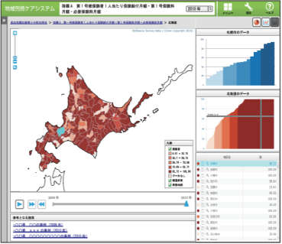
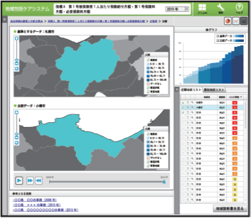

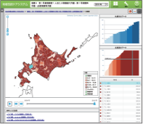
介護・医療関連情報の「見える化」の推進（イメージ）
地域包括ケアシステムの構築に向けて、全国・都道府県・二次医療圏・老人福祉圏・市町村・日常生活圏域別の特徴や課題、取組等を客観的かつ容易に把握できるように、介護・医療関連情報を、国民も含めて広く共有（「見える化」）するためのシステムの構築等を推進する
Input（情報入力元）
地域包括ケア「見える化」システム
Output（情報利活用）
システム機能
現状分析 | 現状分析・課題抽出に有効な指標群を随時自動的に算出・提供
 | 指標群の解釈・課題抽出のポイント等の助言
 | 日常よく活用する指標群等の保存
 | 地域資源の位置情報・基本情報の提供
 | GIS・グラフ等によって直感的に分析
施策検討 | ベストプラクティス事例等を検索・閲覧
将来推計 | サービス見込み量、保険料等の将来推計
 | 将来推計の考え方、適切に推計するための留意点等の助言
実行管理 | 計画値と実績値の乖離状況の管理、地域間比較等の分析
事業所
都道府県・市町村
国保連
現状分析結果
介護保険総合
データベース
（老健局）
介護レセプト
認定情報
市町村
施策
人口推計／
将来推計人口
データソース
1 | 要介護認定情報
2 | 介護保険レセプト情報
3 | 介護予防・日常生活圏域ニーズ 調査情報
4 | 地域別推計人口
5 | 公的統計 小地域メッシュ情報
6 | 調査研究結果データ
7 | 施策情報
 | ・・・
計画
国勢調査等
公的統計情報
日常生活圏域ニーズ調査
分析結果 等
情報共有
厚生労働省
老健局
地域包括支援
センター 等
調査研究等
介護保険事業
実施状況 等
国民
・・・
事業所
※黄色は開発当初想定したデータソースのうち、平成2９年度までに実装したもの

Slide 40
地域包括ケア「見える化」システムの目的
地域包括ケア「見える化」システムは、都道府県・市町村における介護保険事業（支援）計画等の策定・実行を総合的に支援するための情報システムである。
これにより、都道府県・市町村は地域間比較等による現状分析から課題抽出が容易になり、同様の課題を抱える自治体の取組事例等を参考にすることで、自らに適した施策を検討しやすくなる。
また、都道府県・市町村内の関係者全員が一元化された情報を共有することで、関係者間の課題意識や互いの検討状況を共有することができ、自治体間・関係部署間の連携をしやすくなる。
加えて、担当者の人事異動による影響を効果的かつ効率的に補完することができ、スピード感をもって継続性のある施策を実行しやすくなる。
さらに、一部の機能を除き、誰でも利用することができるようになり、住民も含めた地域の関係者間で、地域の課題や解決に向けた取組を共有でき、地域包括ケアシステムの構築に向けた取組を推進しやすくなる。
都道府県
市町村
介護保険事業支援計画担当
医療施策担当
介護保険事業計画担当
在宅医療介護連携施策担当
住宅施策担当
介護予防・生活支援施策担当
住宅施策担当
介護予防・生活支援施策担当
保健所
連携促進
地域包括支援センター
地域包括ケア「見える化」システム
自治体・国民
共通機能
介護・医療の現状分析・課題抽出支援
課題解決のための取組事例の共有・施策検討支援
自治体向け
機能
介護・医療関連計画の実行管理支援
国民
介護サービス見込み量等の将来推計支援（7期以降）

Slide 41
地域包括ケア「見える化」システムの機能
地域包括ケア「見える化」システムは、都道府県・市町村における計画策定・実行を支えるために「介護・医療の現状分析・課題抽出支援」「課題解決のための取組事例の共有・施策検討支援」「介護サービス見込み量等の将来推計支援」「介護・医療関連計画の実行管理支援」の機能を提供する。
介護・医療の現状分析・課題抽出支援
  公的統計及びレセプト情報等から現状分析・課題抽出に有効な指標群を随時自動的に算出・提供する機能
  提供される指標群の解釈・課題抽出のポイント等の助言機能
  日常よく活用する指標群等を保存しておく機能
  介護サービス事業所、医療機関等の地域資源の位置情報・基本情報の提供機能
  提供される情報をGIS・グラフ等によって直感的に分析可能な機能
介護・医療関連計画の実行
管理支援
  介護・医療関連計画における将来推計結果、定量目標値等（計画値）の登録機能
  計画値と実績値の乖離状況の管理、地域間比較等の分析機能
現状
分析
「見える化」
システムの
機能
実行
管理
施策
検討
取組事例の共有・施策検討支援
  現状分析から抽出された課題、地域特性等の条件を設定して柔軟に先進的取組事例、ベストプラクティス事例等を検索・閲覧可能な機能
介護サービス見込み量等の
将来推計支援（7期）
  介護サービス見込み量、介護保険料等の将来推計機能
  将来推計の考え方、適切に推計するための留意点等の助言機能
  国・都道府県による市町村別将来推計結果の集計・分析機能
将来
推計

Slide 42
介護保険総合データベース（第三者提供）
介護保険総合データベースに格納された要介護認定情報・介護レセプト等情報の第三者提供について検討するため「要介護認定情報・介護レセプト等情報の提供に関する有識者会議」を設置。
これまで４回開催し、第三者提供に係る告示・要介護認定情報・介護レセプト等情報の提供に関するガイドラインを発出、データ提供申出受付を開始し、データ提供の可否に係る審査を実施。
今後、承諾された提供申出についてデータ提供を実施。
検討の経緯
○第一回（2018年3月14日）
・要介護認定情報・介護レセプト等情報の提供に関する検討事項の確認
・ガイドライン（案）の検討
・提供するデータセットに関する検討
○第三者提供に係る告示の発出（2018年6月1日発出）
「介護保険法第118条の2第2項の規定に基づき市町村が厚生労働大臣に
提供する情報の利用及び提供に関する指針」（厚生労働省告示第240号）
○第二回（2018年7月5日）
・提供するデータセットに関する検討
・模擬申出に対してガイドライン（案）に基づいた模擬審査の実施
⇒・要介護認定情報・介護レセプト等情報の提供に関するガイドラインを発出
（2018年7月26日）
・事前説明会開催後、提供申出受付開始（2018年8月）
○第三回（2018年11月14日）
・提供申出について提供の可否を審査し、4件の申出について提供を決定
○第四回（2019年2月21日）
・提供申出について提供の可否を審査し、2件の申出について提供を決定
○今後の予定
・概ね３ヶ月に一度のペースで 審査を行う予定。
構成員
荒木暁子 | 公益社団法人日本看護協会常任理事
石川広己 | 公益社団法人日本医師会常任理事
石本淳也 | 公益社団法人日本介護福祉士会会長
市川衛 | ＮＨＫ科学・環境番組部チーフ・ディレクター
今村知明 | 奈良県立医科大学教授
齋藤俊哉 | 国民健康保険中央会理事
瀬戸雅嗣 | 公益社団法人全国老人福祉施設協議会理事・統括幹事
高橋肇 | 公益社団法人全国老人保健施設協会常務理事
千葉正展 | 独立行政法人福祉医療機構経営サポートセンター参事
仲井培雄 | 一般社団法人日本慢性期医療協会常任理事
馬袋秀男 | 民間介護事業推進委員会代表委員
濵田和則 | 一般社団法人日本介護支援専門員協会副会長
藤井賢一郎 | 上智大学社会人間科学部社会福祉学科准教授
藤井康弘 | 全国健康保険協会理事
松田晋哉 | 産業医科大学公衆衛生学教授
松山裕 | 東京大学大学院医学系研究科公共健康医学専攻生物統計学教授
武藤香織 | 東京大学医科学研究所ヒトゲノム解析センター公共政策研究分野教授
◎山本隆一 | 一般財団法人医療情報システム開発センター理事長
◎は座長

Slide 43
（参考）保健医療分野の主な公的データベースの状況
保健医療分野においては、近年、それぞれの趣旨・目的に即してデータベースが順次整備されている。
主な公的データベースの状況は下表のとおり。
データベース の名称 | ＮＤＢ （レセプト情報・特定健診等情報データベース） （平成21年度～） | 介護ＤＢ （平成25年～） | ＤＰＣＤＢ （平成29年度～） | 全国がん登録ＤＢ （平成28年～） | 難病ＤＢ （平成29年～） | 小慢ＤＢ （平成28年度～） | MID-NET （平成23年～）
元データ | レセプト、 特定健診 | 介護レセプト、 要介護認定情報 | DPCデータ | 届出対象情報、死亡者情報票 | 臨床個人調査票 | 医療意見書情報 | 電子カルテ、レセプト 等
主な情報項目 | 傷病名（レセプト病名）、投薬、健診結果 等 | 介護サービスの種類、要介護認定区分 等 | 傷病名・病態等、施設情報 等 | がんの罹患、 診療、転帰 等 | 告示病名、生活状況、診断基準 等 | 疾患名、発症年齢、各種検査値 等 | ・処方・注射 情報 ・検査情報 等
保有主体 | 国 （厚労大臣） | 国 （厚労大臣） | 国 （厚労大臣） | 国 （厚労大臣） | 国 （厚労大臣） | 国 （厚労大臣） | PMDA・ 協力医療機関
匿名性 | 匿名 | 匿名 | 匿名 | 顕名 | 顕名 （取得時に 本人同意） | 顕名 （取得時に 本人同意） | 匿名
第三者提供 の有無 | 有 （平成23年度～） | 有 （平成30年度～） | 有 （平成29年度～） | 有 （詳細検討中） | 無 （検討中） | 無 （検討中） | 有 （平成30年度～）
根拠法 | 高確法16条 | 介護保険法118条の２ | 厚生労働告示 第93号第５項第３号 | がん登録推進法第5、６、８、11条 | － | － | PMDA法 第15条

Slide 44



科学的介護データの必要性
データヘルス改革で
実現を目指すサービス
課題
各事業者が提供する介護サービスに関して、
・狙った効果がどの程度得られているか
・どのようなリスクが生じているか
等について、科学的な検証に裏付けられた客観的な情報が十分に収集できているとは言えない。
・科学的に自立支援等の効果が裏付けられた介護を実現するため、科学的分析に必要なデータを新たに収集するデータベースを構築。
・データベースを分析し、科学的に自立支援等の効果が裏付けられたサービスを国民に提示。
事業のイメージ
要介護認定等情報
介護保険総合データベース
・要介護認定情報、介護レセプト情報を格納
（分析のイメージ）
杖を用いれば
自力歩行が
20メートル可能
リハビリデータ
脳卒中に伴う左脚の
麻痺により3メートル
しか自力で歩行できない
歩行訓練
通所・訪問リハビリテーションの質の評価
データ収集等事業のデータ
・通所リハビリテーション事業所、訪問リハビリテーション事業所からリハビリテーション計画書等の情報を収集
介入、状態等データ
屋内で自由に
歩行が可能に
どのようなサービスが有効か
科学的に分析、提示
上記を補完するデータを収集するデータベースを新たに構築。収集内容は主に「科学的裏付けに基づく介護に係る検討会」で議論。
サービス
提供前の状態
提供された
サービス
サービス
提供後の状態
スケジュール
2017年度 （平成29年度） | 2018年度 （平成30年度） | 2019年度 （平成31年度） | 2020年度 （平成32年度）
調査・研究 ケアの分類法等のデータ収集様式作成 | データベース構築開始 | 試行運用 | データベースの 本格運用開始

Slide 45









高齢者の保健事業と介護予防の一体的な実施（市町村における実施のイメージ図）
市町村が一体的に実施
④多様な課題を抱える高齢者や、
閉じこもりがちで健康状態の不明
な高齢者を把握し、アウトリーチ
支援等を通じて、必要な医療サー
ビスに接続。
医療・介護データ解析
①事業全体のコーディネートや
データ分析・通いの場への積極
的関与等を行うため、市町村が、
地域に保健師、管理栄養士、
歯科衛生士等の医療専門職を配置
②高齢者一人ひとりの医療・介護等の情報を一括把握
③地域の健康課題を整理・分析
医療レセ
特定健診
介護レセ
要介護認定
フレイル
状態の
チェック
国保中央会・国保連が、
分析マニュアル作成・市町村職員への研修等を実施
保健事業
経費は広域連合が交付
(保険料財源＋
特別調整交付金)
⑤国民健康保険の保健事業と75才以降の保健事業を接続
介護予防の事業等
高齢者
疾病予防・
重症化予防
生活機能の改善
⑥社会参加を含む
フレイル対策を
視野に入れた取
組へ
⑨民間機関の連携等、通い
の場の大幅な拡充や、個
人のインセンティブとな
るポイント制度等を活用
※フレイルのおそれ
のある高齢者全体
を支援
⑦医療専門職が、
通いの場等にも
積極的に関与
⑩市民自らが担い手
となって、積極的
に参画する機会の
充実
⑪通いの場に、保健医療の視点からの支援
が積極的に加わることで、
・通いの場や住民主体の支援の場で、専門
職による健康相談等を受けられる。
・ショッピングセンターなどの生活拠点等
を含め、日常的に健康づくりを意識でき
る魅力的な取組に参加できる。
・フレイル状態にある者等を、適切に医療
サービスに接続。
かかりつけ医 等
⑧通いの場への参加勧奨や、事業内容
全体等への助言を実施

Slide 46
高齢者の保健事業と介護予防の一体的な実施（スキーム図）
高齢者の心身の多様な課題に対応し、きめ細かな支援を実施するため、高齢者の保健事業について、
広域連合と市町村の連携内容を明示し、市町村において、介護保険の地域支援事業や国民健康保険の保健事業と一体的に実施。
＜市町村が、介護の地域支援事業・国保の保健事業との一体的な取組を実施＞
国（厚生労働省）
委託
広域連合
法
市町村
○保健事業の指針に
おいて、一体的実施
の方向性を明示。
○具体的な支援メニュー
をガイドライン等で提示。
○特別調整交付金の交付、先進事例に係る支援。
○一体的実施に係る事業の基本的な方針を作成。
○市町村が、介護の地域支援事業・国保の保健事業との一体的な取組を実施。
（例）データ分析、アウトリーチ支援、通いの場への
参画、支援メニューの改善 等
○広域連合に被保険者の医療情報等の提供を求めることができる。
○地域ケア会議等も活用。
○広域計画に、広域連合と市町村の連携内容を規定。
○データヘルス計画に、事業の方向性を整理。
○専門職の人件費等の費用を交付。
法
法
法
法
法
必要な援助
都道府県への
報告・相談
都道府県
（保健所含む）
○事例の横展開、県内の健康課題の俯瞰的把握、事業の評価 等
事業の一部を民間機関に委託できる。
法
国保中央会国保連合会
○データ分析手法の研修・支援、実施状況等の分析・評価 等
（市町村は事業の
実施状況を把握、
検証）
法
三師会等の
医療関係団体
○取組全体への助言、かかりつけ医等との連携強化 等
法
※
は法改正事項

